Slide 1
Nos photographies transformées
et
mises en valeur

Slide 2
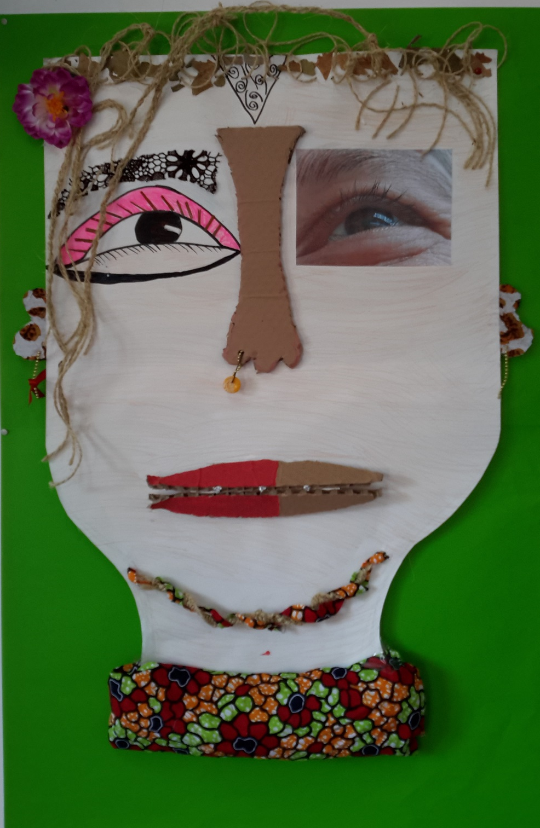
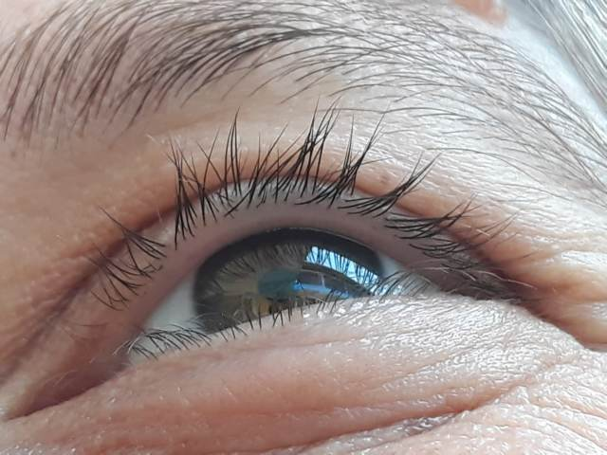
Mon œil

Slide 3
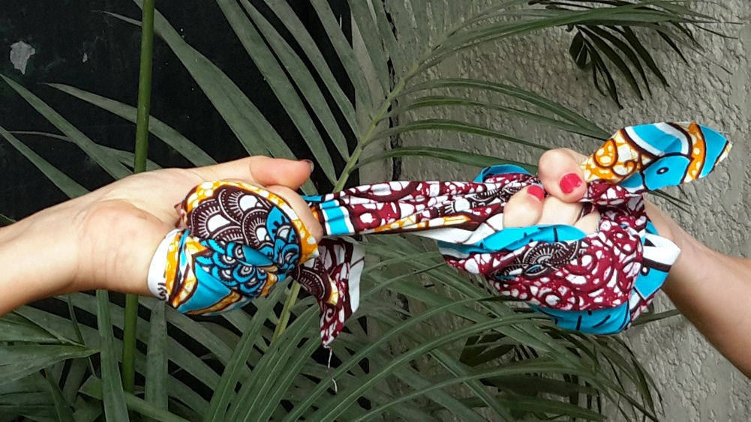
La dispute

Slide 4
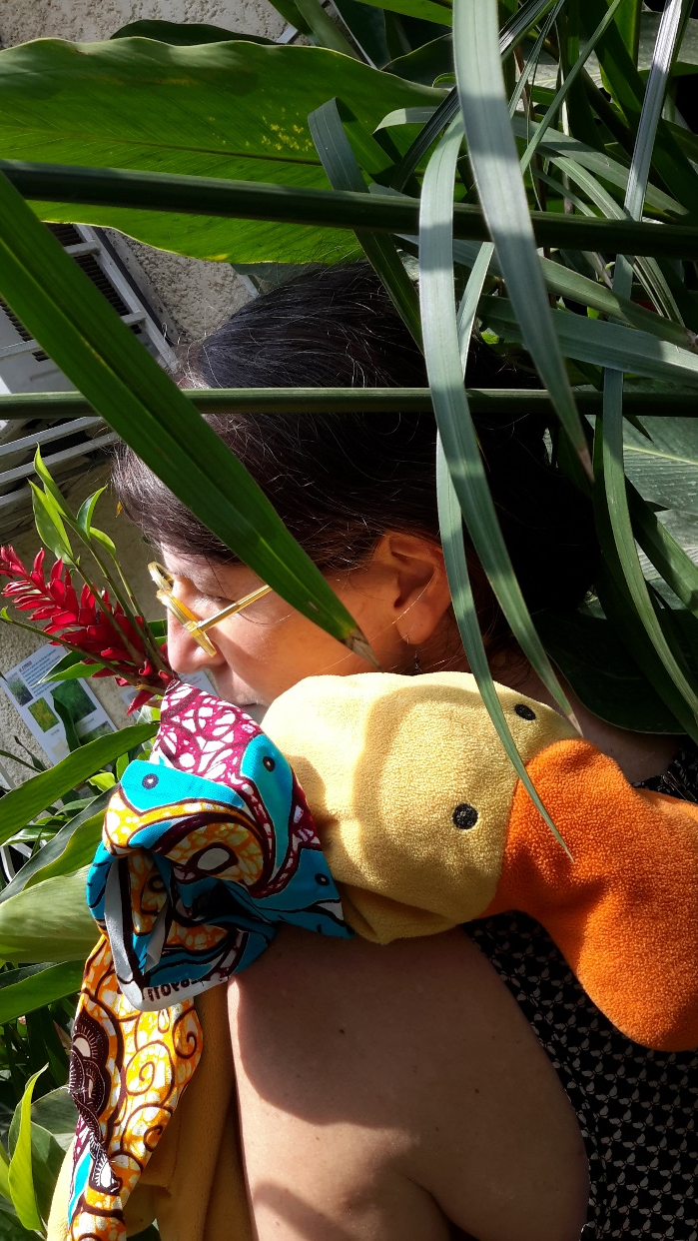
Mon doudou objet

Slide 5
Mon bras

Slide 6
Mon appareil photo

Slide 7
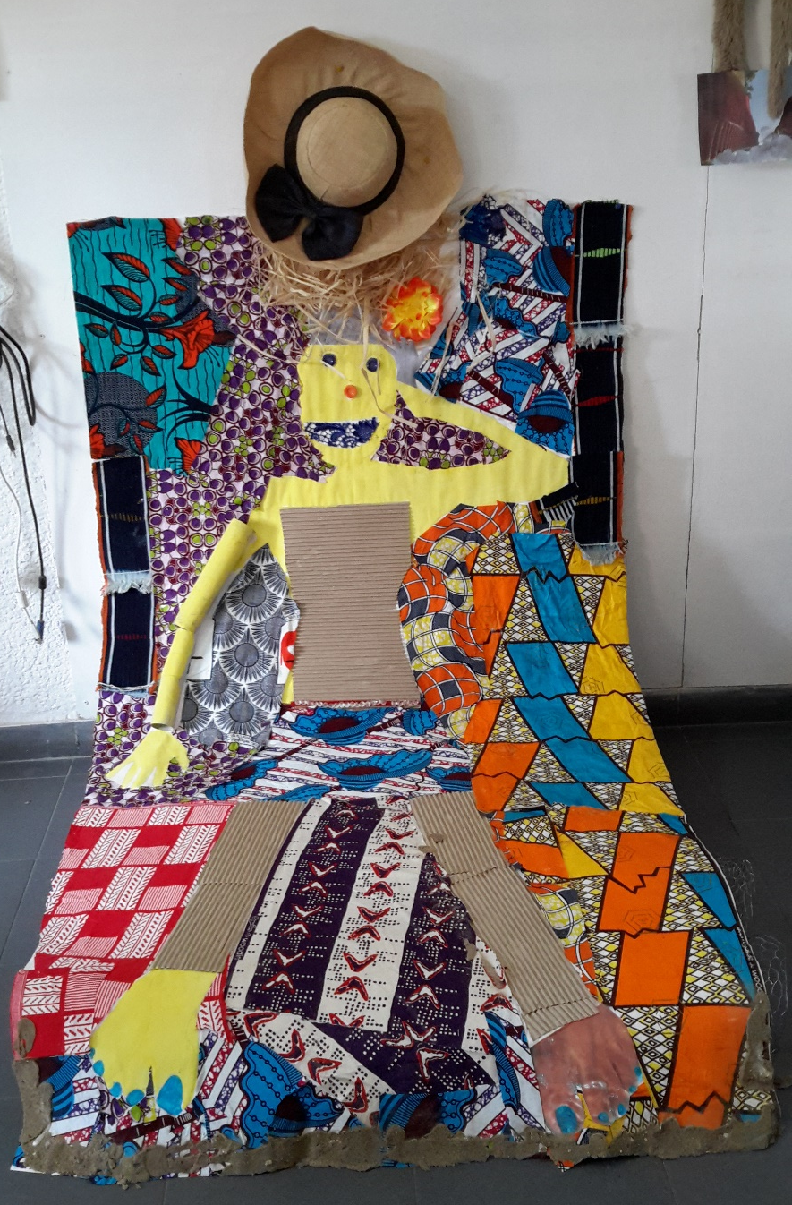
Mes cheveux et mon pied

Slide 8
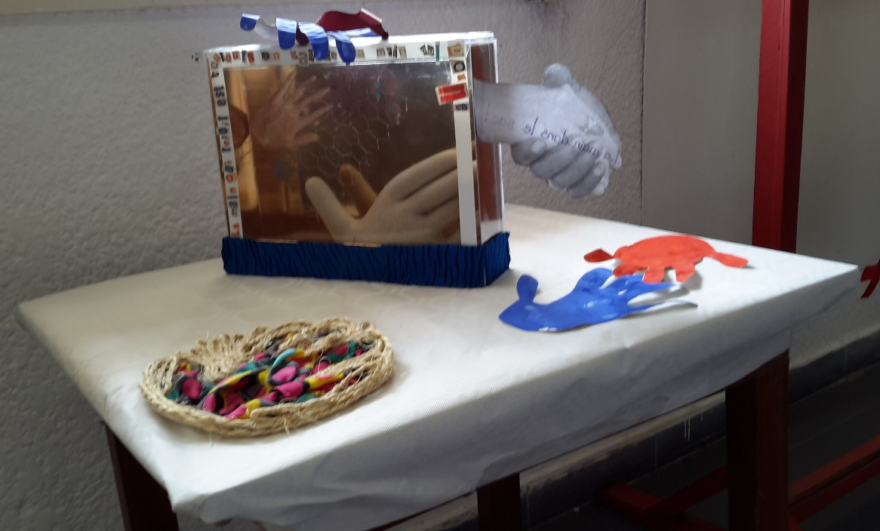
Ma main dans tous ses états

Slide 9
Ma jambe

Slide 10
L’amitié

